Slide 1





Slide 2

Câu 1: Nêu một số thập phân bất kì và xác định phần nguyên, phần thập phân của số đó.

Slide 3
Câu 2: Phần nguyên của số thập phân gồm những hàng nào?

Slide 4
Câu 3: Phần thập phân của số thập phân gồm những hàng nào?

Slide 5








Slide 7












1
So sánh được các số thập phân.
Tìm được số lớn nhất, số bé nhất trong dãy số thập phân.
2
3
Sắp xếp được các số thập phân theo thứ tự.

Slide 8
1
>, <,=
b) 70,8 70,8
a) 18,99 20,17
?
?
c) 100,10 100,1
?

Slide 9
1
>, <,=
b) 70,8 70,8
?
a) 18,99 20,17
=
?
<
c) 100,10 100,1
?
=

Slide 10
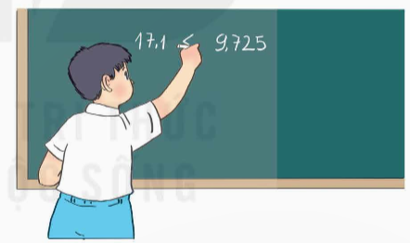
Khi so sánh hai số 17,1 và 9,725, Việt so sánh như sau: “Vì số 17,1 có 3 chữ số. Trong khi số 9,725 có tới 4 chữ số nên số 17,1 bé hơn số 9,725”. Hãy nhận xét cách so sánh của Việt.
2
Cách so sánh của Việt sai.
Vì khi so sánh hai số thập phân, ta so sánh giá trị của các chữ số thuộc cùng hàng ở phần nguyên trước, sau đó so sánh giá trị của các chữ số thuộc cùng hàng ở phần thập phân.
Số 17,1 và 9,725 có phần nguyên 17 > 9
Nên 17,1 > 9,725

Slide 11
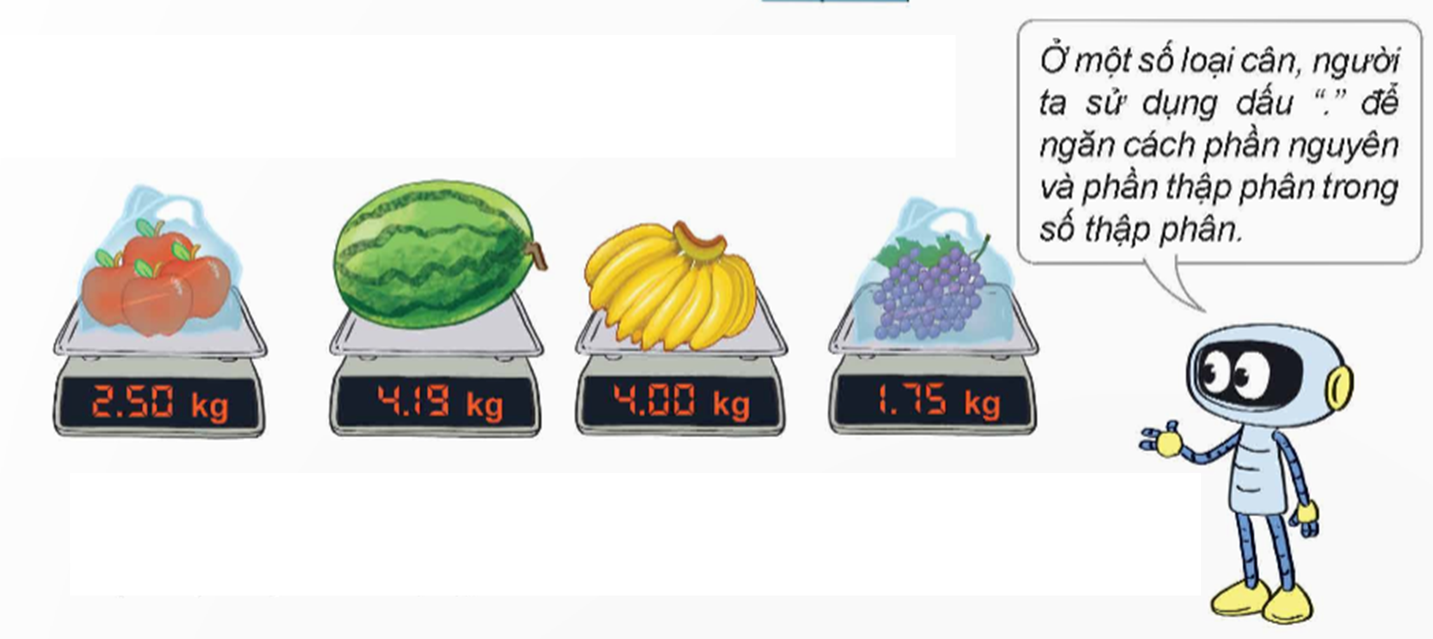
3
Rô-bốt vào siêu thị mua các loại quả như sau:
a) Rô-bốt đã mua mỗi loại quả bao nhiêu ki-lô-gam?
b) Sắp xếp cân nặng các loại quả theo thứ tự từ bé đến lớn.
Táo: 2,5 kg; dưa hấu: 4,19 kg; chuối: 4 kg; nho: 1,75 kg.
Cân nặng các loại quả theo thứ tự từ bé đến lớn là:
1,75kg; 2,5kg; 4kg; 4,19kg.
Notes:
MR: - Sắp xếp theo thứu tự giảm dần.
- Các loại quả có tất cả cân nặng bao nhiêu?
hoặc : Rô bốt mua táo với giá 100.000 đông/kg thì rô bót phải trả siêu thị bao nhiêu tiền( nhân nhẩm với 100)

Slide 12


Slide 13
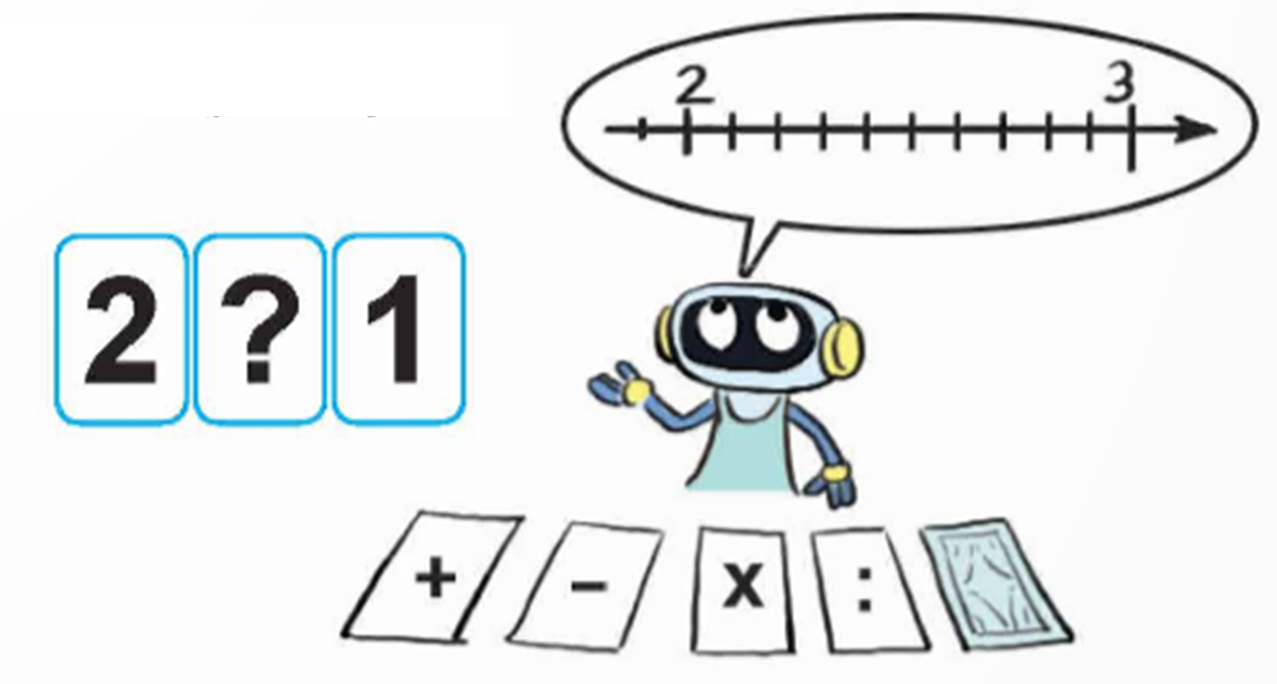
Hãy thay một kí tự vào dấu “?” để được một số lớn hơn 2 nhưng bé hơn 3.
4
Ta có: 2 < 2,1 < 3.
,
Notes:
MR: - Ngoài số 2,1 thì ta có thể điền bằng số nào khác?
- Có thể điền được báo nhiêu số ( vô số số)

